Slide 1
Mandy a NET
PdF: IVp003
Praktické postupy při výuce dítěte s poruchou autistického spektra nebo jiným neurovývojovým postižením
Vyučující: Mgr. et Bc. Lucie Mudroch Lukášová, M.Sc., BCBA a Mgr. Lucie Vozáková, BCBA

Slide 2
Mandování
MAND = typ verbálního chování, funkční komunikační jednotka (operant), kterou si žádáme o to, co chceme, jinak zahrnuje také požadavek, pokyn, příkaz, instrukce, žádost, výběr z možností. (pozn.: nejsou to požadavky nás na dítě! Jsou to požadavky dítěte na jeho okolí.)
Co vše může být mand:
žádosti o věci (čokoládu, auto), aktivity (houpat), pozornost
požadavky na ukončení nechtěného
otázky (kde je máma?)

Slide 3
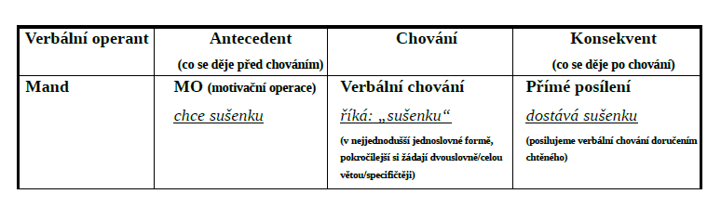

Slide 4
Trénink mandů
většina dětí získá dovednost mandování přirozeně během vývoje a nepotřebují speciální tréninkem
terapeut potřebuje umět: manipulovat s prostředím k zachycení/vytvoření motivace, udělat z učení mandů zábavu, rozlišit, kdy má věc nebo aktivita hodnotu nebo kdy ji ztrácí, je třeba nadšení a entuziasmus ze strany terapeuta
musíme mít silná posílení (určíme buďto z inventáře posílení, pozorováním nebo strukturovaným preferenčním hodnocením), případně můžeme začít posílení podmiňovat (spojujeme existující posílení s novými věcmi) - párování posílení S-S pairing
párujeme sociální posílení (úsměv, lidský hlas, fyzický kontakt, fyzickou blízkost, pochvalu) s doručováním posílení
cílem je naučit samostatné mandy
příprava prostředí před tréninkem mandů je klíčová – věci, které slouží jako posílení by neměly být volně dostupné (terapeut musí mít kontrolu nad jejich doručováním). Dané předměty ukládáme do prostředí tak, abychom je měli pod kontrolou

Slide 5
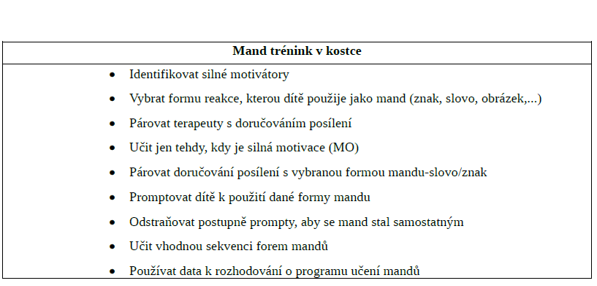

Slide 6
Kdy započít formální učení specifických mandů
Pozorujte jak moc velkou snahu musíte vynaložit, aby jste dítě udrželi v blízkosti sebe.
Sbírejte data na toto pozitivní chování směrem k vám a často data analyzujte.
Zapisujte si možná posílení – jak často a jak dlouho s nimi dítě interaguje.
Začněte s tréninkem mandů, jakmile určité věci nebo aktivity při pozorování evokují silnou a konzistentní snahu je získat.
Současně bychom měli učit alespoň 2 mandy, zvažte, zda máte dostatek silných motivátorů.
Všímejte si, když se dítě jakýmkoliv způsobem snaží získat posílení – žádá si snahou imitovat slova nebo zvuky, natahuje se, upřeně se dívá, snaží se věc si vzít atd.
Zvažte také relativní sílu daných posílení a stálost potenciálních cílů (mandů). Některá posílení nemohou být doručována často, některá je těžké kontrolovat – dítě k nim má přístup i přes naše snahy o změnu prostředí.

Slide 7
Výběr posílení pro trénink mandů raného studenta
Vyberte věci, které mohou konzumovat (malé kousíčky) nebo mají omezené trvání (bubliny – prasknou).
Využívejte věcí a aktivit, které jsou konzistentně motivující pro dítě (to, co dítě často a po delší dobu chce - auta, trampolínu, malovat…).
Vyberte věci, které je snadné doručovat HNED.
Pojmenovávejte slovy, které jsou pro děti známé, které slýchá často v běžném životě, v rodině. U malých dětí můžeme používat také citoslovce (houpy, hopi, lala).
Slova u vokálních raných studentů by měla být jednoduchá na výslovnost (šalina vs. tramvaj).
U znakařů vybírejte pohyby, které jsou jednoduché na provedení a zároveň snadné při promptování. Nejjednodušší pohyby jsou oběma rukama s dotykem na těle.
Vyhýbejte se obecným slovům, které mohou označovat více posílení (jídlo, hračka, pomoz, prosím, ještě apod.).

Slide 8
Mandování
Druhy mandů
mand s přiblížením (https://is.muni.cz/el/ped/jaro2021/IVk101/index.qwarp?prejit=6390037)
mand ve dvou pokusech (https://is.muni.cz/el/ped/jaro2021/IVk101/index.qwarp?prejit=6390036)
Neptat se: “co chceš”, dítě by to mělo dělat spontánně

Slide 9
Příklad při učení mandů u raného studenta
1.Vytvořit motivaci (MO): Houpáme dítě na kolenou, občas ho zvedneme do vzduchu víc (vytváříme MO).
2.Párování: Terapeut doručí posílení s modelem slova/znaku (párovací fáze) tzv. zadarmo.
3. Prompt: Terapeut přestane houpat (časová prodleva, pár sekund), promptuje znak
pro houpání/řekne: „houpej“, a po reakci dítěte (dítě znakuje nebo si řekne) znovu
začne houpat.
4.Odstraňování promptů: Terapeut znovu zastaví (časová prodleva), počká na reakcí dítěte (znak/slovo), znovu začne houpat (při samostatnější reakci dítěte začne houpat víc).
Pozn: Nechceme po dítěti, aby vždy mandovalo, doručujeme posílení také zadarmo. ZÁBAVNOST!

Slide 10
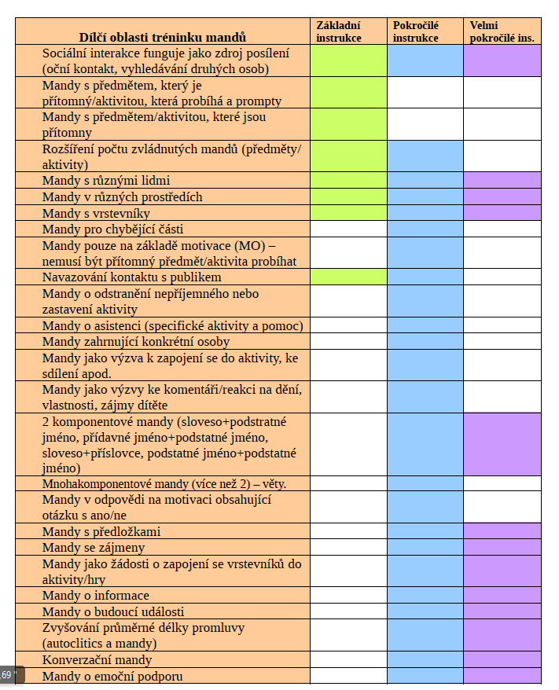

Slide 11
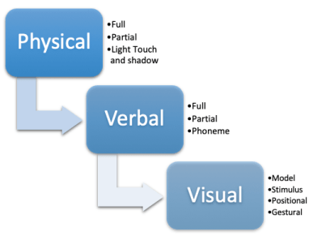
Promptování
= dopomoc dítěti u všech dovedností
?potřebujeme prompt?
snižení frustrace
okamžitý feedback

Slide 12
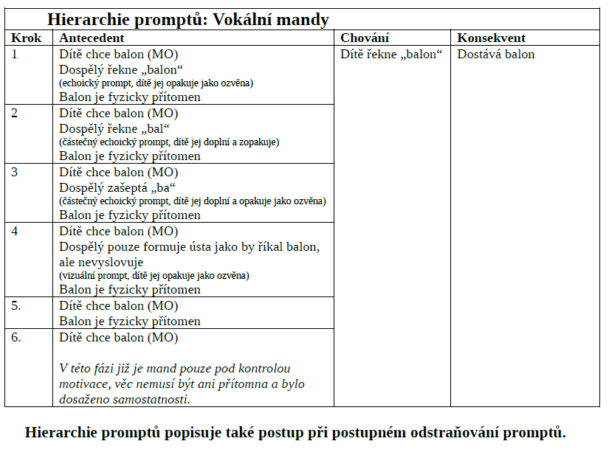

Slide 13
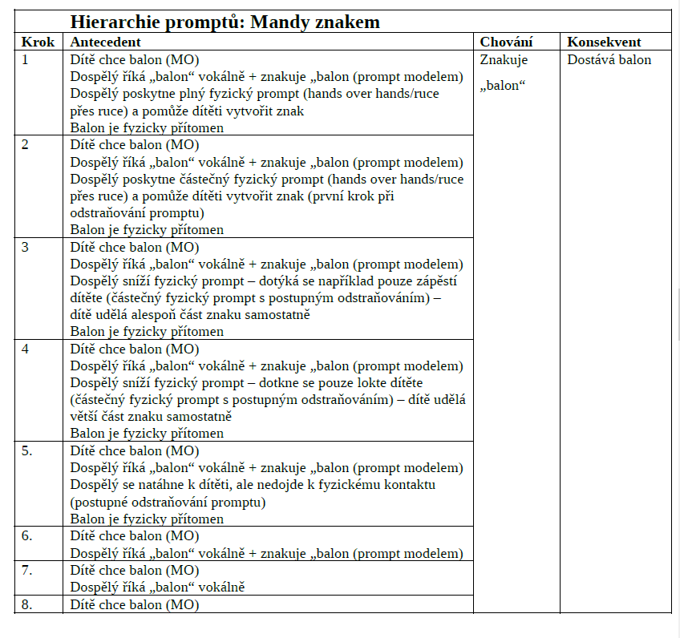

Slide 14
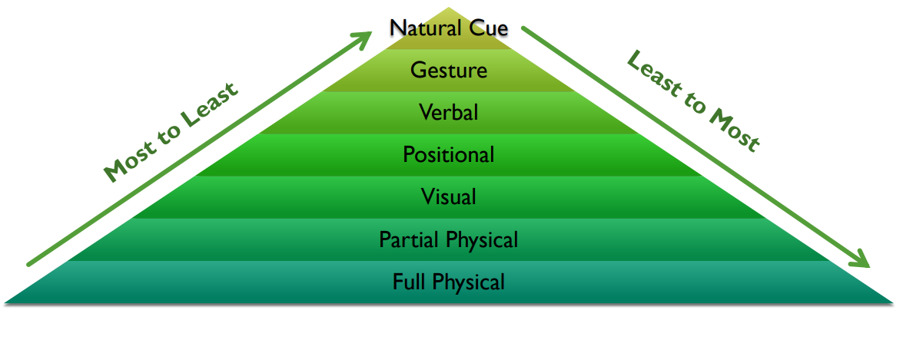
Techniky promptování a fading
Fading = postupné odstraňování promptů
Hierarchie promptů:

Slide 15
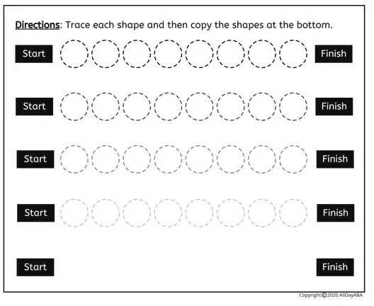
Techniky promptování a fading
Most-to-Least Prompting (Největší > nejmenší prompt)
začínáte s největším (nejintruzivnějším promptem) - fyzická dopomoc a postupně zmenšujete prompty až do chvíle, kdy je chování samostatné
Least-to-Most Prompting (Nejmenší > největší prompt)
začínáte s nejméně intruzivním promptem (samostatnost) a postupně zvyšujete prompt podle potřeby dokud se chování nevyskytne v požadované podobě
Prompt Delay (Časová prodleva)
terapeut postupně a systematicky zvyšuje prodlevu mezi prezentováním stimulu (podnětu) a prezentováním pomocného promptu
Stimulus Fading (Odstraňování stimulu)
postupně snižujete intenzitu určité fyzické dimenze stimulu (podnětu),
která kontroluje reakci klienta

Slide 16
Promptování
zlaté pravidlo: Volit tak velký prompt, aby dítě dovednost úspěšně zvládlo, ale ne větší. (pzn.: závislost na promptech)
Vyhněte se říkání “ne” “to je špatně” apod.
mandy
vokální dítě (echoický prompt)
znakující dítě (fyzický nebo prompt modelem)
mandování do samostatnosti
https://is.muni.cz/el/ped/jaro2021/IVk101/index.qwarp?prejit=6390060
Praktické cvičení

Slide 17
Kritéria pro výběr promptů
Vybírejte takovou úroveň promptu, u které jste si jistí, že vyvolá dané chování (prompt modelem nemusí u raného studenta vyvolat zopakování znaku, musíme použít fyzický prompt). Dostatečně efektivní prompt.
Vyberte nejméně intruzivní prompt (co nejméně fyzického kontaktu/velikost promptu), který je potřebný k vyvolání správně reakce (nebudeme používat zbytečně příliš silný prompt, naším cílem je samostatnost – nepoužijeme plný fyzický prompt, když by stačil jen částečný / zašeptat prompt je lepší než jej říkat nahlas – postupně ubíráme na hlasitosti > odstraňování promptu).
Pokud je třeba, můžeme prompty kombinovat.
Poskytujte prompty pouze tehdy, pokud se dítě účastní a projevuje motivaci!
Jakmile je to možné PROMPTY postupně snižujeme/odstraňujeme.
Prompt by měl být podporující, nesmí se stát averzivním, či klient na něm zavislý.
PROMPT = při učení mandů je to cokoliv jiného než čistá motivace, co pomáhá vyvolat reakci

Slide 18
Oprava chyby v mandech
Co je chybou?
špatné slovo/znak (patří sem také nepřiměřená hlasitost/tón)
neodpověď
reakce delší než pár sekund
řetězení reakcí (scrolling) - klient prezentuje vše, co bylo dříve odměňováno, nehledí přitom na věc, kterou chce nyní “loví odpovědi”
sebeoprava

Slide 19
Oprava chyby v mandech
Vokální dítě
CHYBA ⇒ Odebrání posílení/pozornosti (posílení není k dispozici) ⇒ počkejte 3-5s (časová prodleva) ⇒ znovu prezentujte posílení a s 0s prodlevou prompt ⇒ posílení
Pokud je to možné, proveďte transfer (nabídněte posílení pouze přiblížit nebo v druhém pokusu s časovou prodlevou nebo menším promptem)
Znakující dítě
CHYBA ⇒ Odebrání posílení/pozornosti (posílení není k dispozici) + ruce do neutrální polohy (pokud nutné) ⇒ znovu prezentujte posílení a s 0s prodlevou (okamžitě) plný prompt (fyzický nebo model) ⇒ posílení
Pokud je to možné, proveďte transfer (nabídněte posílení pouze přiblížit nebo v druhém pokusu s časovou prodlevou nebo menším promptem)
prompty odstraňujte postupně a s rozvahou - je lepší, pokud si student několikrát procvičí mand s plným promptem než aby udělal chybu

Slide 20
Diskriminační trénink při učení mandů
Jestliže u dítěte nepomáhá dlouhodoběji pouhá oprava chyby na redukci scrollů, je třeba formálnějšího nácviku – diskriminačního tréninku. Cílem je, aby se dítě naučilo správný mand na daný předmět a dokázalo to rozlišit v poli různých dalších posílení.
1. Mějte po ruce mnoho různých posílení, z různých kategorií (jídlo, hračky, smyslové,…).
2. Zapište si je na zvláštní list.
3. Otestujte motivaci – dítě se po nich natáhne, vezme si je, ochutná (ale nebude se pokoušet o odpověď/scroll).
a. Pokud okamžitě prokáže motivaci, postupujte podle kroku 4.
b. Pokud nedemonstruje motivaci po dobu 8s, odstraňte posílení a napište si na list Bez MO bez motivace a nabídněte další posílení. (Můžete vyzkoušet původní posílení později znovu).
c. Jestliže dítě začne scrollovat během ověřování motivace, dejte ruce dítěte do neutrální polohy a změňte prezentaci posílení tak, aby dítě nemělo důvod scrollovat (rychleji doručte, jiným způsobem atd.). Pokud nyní projeví motivaci bez scrollování, jděte na krok 4.
d. Jestli dítě správně znakuje/pojmenuje posílení, DORUČTE posílení a zaznačte si správnou reakci do list jako A (ano). Nemusíte postupovat na krok 4 (není třeba opravy).
e. Prezentujte další posílení na listu.

Slide 21
Diskriminační trénink při učení mandů
4. Odeberte posílení, zaznamenejte BR (Bez reakce) a nabídněte další posílení.
V této chvíli máte otestovány všechny posílení a můžete začít učit dle následujících kroků:
1)Při každé prezentaci posílení zkontrolujte motivaci (MO), stejným způsobem, jako je popsáno v kroku 3.
2)Předkládejte dítěti různá posílení napříč motivacemi a topografiemi (různá slova/znaky) a učte klasicky mandy.
3)Použijte co nejmenší úroveň promptu, která je nutná a snažte se učit bezchybně (0s prodlevy).
4)Postupně odstraňujte prompty.
5)Snažte se nerozjíždět více než 3 po sobě jdoucí učební jednotky stejného posílení.
6)Můžete učit u stolečku i v přirozeném prostředí (NET).
V této proceduře je důležité STŘÍDÁNÍ mezi posíleními. Dítě musí dávat pozor, na co reaguje a učí se rozlišovat mezi posíleními.

Slide 22
Generalizace naučených mandů
1. Učte dítě žádat si o různé druhy stejného typu posílení (například různé druhy balonků při různých aktivitách).
2. Poskytujte mnoho příležitostí žádat si o stejná posílení v širokém spektru prostředí: žádá si o balon na zahradě, na hřišti, doma, v parku, ve škole, atd.
3. Vytvářejte situace při generalizaci mandů tak, aby posílení přicházela od různých lidí (sourozenci, příbuzní, učitelé, prodavači apod.).
Poznámka: Učení mandů nekončí naučením několika nejběžnějších posílení. Dovednost má několik rovin, které bychom se měli u dítěte snažit pokrýt. Jedna z možných sekvencí jednotlivých dílčích dovedností je popsána níže (nicméně pro každé dítě se může mírně lišit). Zeleně vyznačené jsou dovednosti, které je třeba učit brzy v mandovacích trénincích (nejdůležitější nahoře). Modře vyznačené dovednosti učíme tehdy, když má dítě naučeno mnoho exemplářů ze zelené sekce. Jako poslední učíme fialově zbarvené dovednosti, a opět od horních postupujeme ke spodním).

Slide 23
Co může bránit dítěti v rozvoji širokého repertoáru mandů
Trénink mandů není součástí raného tréninku komunikačních dovednosti
Cílová reakce (forma mandu) je pro dítě příliš složitá
Pro děti, které mají minimální nebo žádné vokální dovednosti není nastaven znakový jazyk nebo PECS/VOKS systém
Požadavky na reakci jsou příliš vysoké a oslabují motivaci (MO)
Není zde žádná motivace pro daný předmět/aktivitu (dítě je přesyceno, fyzická kondice apod.)
Motivace není zdrojem pro správnou formu reakce (na základě pouhé motivace dítě není schopno adekvátně mandovat)
Volný nebo příliš snadný přístup k posílením
Velmi slabá motivace obecně
Sebestimulace a obsesivní chování jde proti motivaci (je příliš silné)
Malá skupina mandů má silnou historii posilování (sladkosti, džus, auto)
Malý prostor pro imitace a vokální imitace
Nejsou vytvářeny variace v motivaci
Negativní chování funguje jako mand (dítě si problémovým chováním říká o věci)
Nevhodné mandy jsou velmi silné a okamžitě posilovány
Špatná sekvence cílů v programu
Příliš rychlé odstraňování přítomnosti objektu zájmu

Slide 24
Co může bránit dítěti v rozvoji širokého repertoáru mandů
Generalizované mandy (ještě, prosím, více, tohle)
Neschopnost utvářet specifické mandy
Posilování scrollingu
Nedostatek mandovacích tréninků během dne
Slabá kontrola posluchače
Mandy jsou učení a vyžadovány pouze v určitém prostředí (pouze při terapii)
Není prováděn trénink generalizace
Verbální informace nefunguje jako posílení pro dítě
Mandování se nevyskytuje v přirozených podmínkách
Historie trestání při snaze o mandování
Problémové chování slouží jako mand

Slide 25
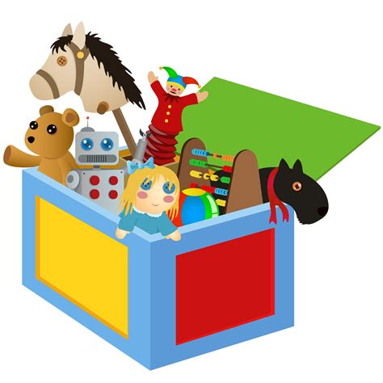

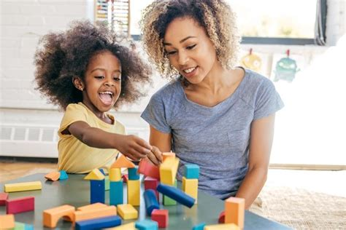
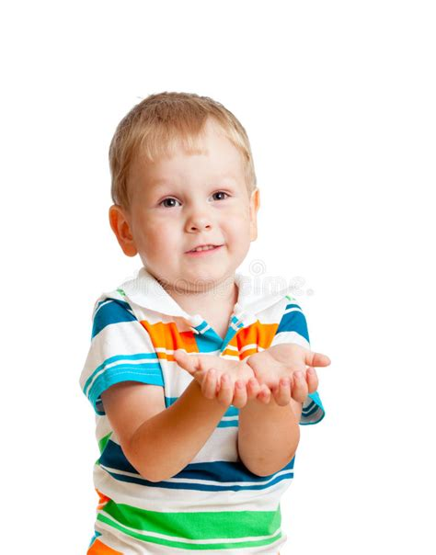
Komentování
+
Párování
Posílení
Budování motivace
?
MAND
“Kostka”

Slide 26
NET (Učení v přirozeném prostředí)
https://is.muni.cz/el/ped/jaro2021/IVk101/index.qwarp?prejit=6390061
Využití motivace dítěte na věci a aktivity, které ho oblokupují (jsou v jeho prostředí) a jsou jeho oblíbené
Učení (a upevnění): komunikace, hry, sociálních dovedností, každodenních dovedností (sebeobsluha apod.)
Prostředí je připravené a do určité míry strukturované (máme věci pod kontrolou)
Během učení v přirozeném prostředí můžeme procvičovat mandy, pojmenování věcí a aktivit, následování pokynů, motorickou imitaci a další)
Můžeme se snažit učit také dovednosti vhodné pro učení (ukončování aktivit, tolerování ne, přesuny mezi aktivitami, tolerování prohry apod.)

Slide 27
NET Plán
(plán pro učení v přirozeném prostředí)
Pro jednotlivé aktivity, si alespoň ze začátku můžeme psát jednoduché plány aktivit.
V těchto plánech si vypíšeme programové cíle a jak konkrétně je budeme plnit (jaké budou konkrétní cíle).
Tyto plány nám pomohou v organizaci aktivit, na co se v nich zaměřit, co by
mělo proběhnout.
Ve zbylém čase, kdy se nesoustředíme na dané cíle, posilujeme hru, sociální
chování apod. > děláme zábavu.
Plán si můžeme upravovat podle našich potřeb, přidat si informace, například jaké materiály budu potřebovat k aktivitě, kolik času zhruba aktivita zabere, jaká použiji
posílení.
Vždy se snažte v aktivitě „vidět“ to, co chcete dítě učit (neděláme aktivitu jen proto,
abychom něco dělali)

Slide 28
NET a operanty
NET plán
opakování verbálních operantů
ukázka
NET plán pro začátečníka a pokročilé dítě-rozdíl?
vytvoření NET plánu na vlastní dítě
Notes:
v druzích operantů, dost intraverbálů-více požadavků

Slide 29
Rozdíl mezi opakováním a učením mandu
-zvládnuté mandy versus cílové mandy

Slide 30
Klikání
-počet klikerů dle dovedností dítěte
-pravidla klikání+formulář
-na jaké další dovednosti se dá použít?
-zkoušení klikání požadavků během NET, který jste si připravili

Slide 31
Data
Data, která sbíráme při učení mandů jsou
testy za studena
listy sledovaných
grafy kumulativní
frekvence mandů
graf frekvence mandů
DLD
Notes:
5 krát ANO a 3 krát ANO

Slide 32
Programy F5 a F8
Cíl: F5 Datum: | Spontánní požadavek (mand) oblíbené věci, hračky, která je přítomná bez pobídky dospělé osoby
Popis: | Vojtík bude schopen si vokálně žádat minimálně o 100 předmětů, které chce a to bez promptu do 3 vteřin.
Prostředí pro učení: | NET (učení v přirozeném prostředí)
Metoda učení: | Poskytnutí nejméně intruzivního, ale zároveň efektivního promptu.
Data: | Do listu sledovaných dovedností dopsat datum zavedení mandu, posléze datum zvládnutí mandu. Při první příležitosti, když má dítě motivaci proveďte test za studena.
Kritérium pro zvládnutí: | Mand je považován za zvládnutý, pokud je splněn 3 krát po sobě.

Slide 33
Tvorba cíle
Zkuste si vytvořit F8 a F9

